Slide 1




2017南昌“模范店”5月抽查小结

Slide 2
“模范店”专案抽查情况
5月抽查情况总览
5月“模范店”项目执行情况及建议
抽查情况分析
“模范店”专案奖励明细
分个人及团队排名表
目 录
CONTENTS
2

Slide 3
“模范店”5月抽查小结
类别 | 区域 | 团队 | 参与人数 | 预计签约家数 | 实际签约家数 | 签约完成率
传统 | 河西 | 王小红 | 3 | 396 | 447 | 112.88%
 | 河东 | 魏宇 | 7 | 924 | 970 | 104.98%
 | 河西 | 卢山 | 3 | 396 | 380 | 95.96%
 | 河东 | 熊曼彬 | 6 | 792 | 751 | 94.82%
 | 河东 | 黄谊锋 | 9 | 1188 | 1124 | 94.61%
合计： |  |  | 28人 | 3696 | 3672 | 99.35%
学校 | 河西 | 卢山 | 1 | 33 | 75 | 227.27%
 | 河西 | 王小红 | 2 | 66 | 149 | 225.76%
 | 河东 | 黄谊锋 | 1 | 33 | 46 | 139.39%
合计： |  |  | 4人 | 132 | 270 | 204.55%
一、“模范店”分传统与学校两渠道共五个团队，河西两个、河东三个参与评比。
二、传统共计28人按计划每人132家应签约3696家，实际签约3672家完成率99.35%
三、学校共计4人按计划每人33家应签约132家，实际签约270家完成率204.55%
四、按评比标准90%以上，所有团队都已完成。

Slide 4
“模范店”5月抽查小结
签约家数与费用分析
区域 | 原签约家数 | 新增家数 | 总家数 | 增长率 | 原产生费用 | 新增费用 | 总费用 | 应增费用 | 剩余费用
河西 | 962 | 89 | 1051 | 9.25% | 5954 | 436 | 6390 | 267 | -169
河东 | 2608 | 328 | 2936 | 12.58% | 10235.5 | 1366.5 | 11602 | 984 | -382.5
合计 | 3570 | 417 | 3987 | 11.68% | 16189.5 | 1802.5 | 17992 | 1251 | -551.5
签约家数：
河西总家数1051家、原有签约河西962家、新增89家、增长率9.25%
原产生费用5954箱、新增了436箱、按标准89家应增加267箱、超出费用169箱。
河东总家数2936家、原有签约河东2608家、新增328家、增长率12.58%
原产生费用10235.5箱、新增了1366.5箱、按标准328家应增加984箱、超出费用382.5箱。
因本月开始执行总部的完美便利店专案，致使河东河西两团队的费用均有所增加。南昌河东产生完美门店专案费用475箱。南昌河西产生完美门店专案费用98箱。

Slide 5
“模范店”5月抽查小结
亮点
不足及问题反映
1、增加了陈列家数，提升了产品曝光率，加深了客情关系，经过一个月的专案执行，市场上的我司品牌露出得到了极大提升。
2、割箱陈列、主货架陈列效果显著，相比竞品优势明显
3、 PVC围膜张和海报张贴投放整体表现不错
4、自有冰箱纯度达标率高
1.泡沫陈列架使用率仍然很低，业务员需加强泡沫架的投放与使用，因市场上店老板多次反馈泡沫架水拔不出来的问题，建议业务员在泡沫架上按标准上面放小水、下面放中水。
2.售点仍需加强其他生动化陈列的使用（各种生动化物料已于五月中旬到货），请加大冰箱静电贴、货架插卡等的投放。这是一个加分项。
3、业务员提报的线路资料未按线路顺序排列，导致我们在线路走访时产生了极大困难，请规范资料路线顺序，这不仅是方便我们走访，也是方便自己的工作路线规划。

Slide 6
“模范店”5月抽查小结
建 议
1、现各类生动化物料均已到货，建议业务员多投放生动化物料，加大单店品牌显现，如：冰箱静电贴、堆箱插卡、货架插卡、瓶颈套等。在提高模范店得分的同时还能增强终端的产品曝光率，拉动产品动销；
2、建议各团队负责人对业务员的线路情况进行定期走访，并进行门店陈列指导，带动业务员的动手能力和积极性；
3、部分本月没有办法贴海报的门店，本月是直接计满分的，希望下月此类门店应想办法进行海报张贴，如：贴在堆箱上，在货架后墙面进行PVC围膜等等。有利于产品曝光。

Slide 7
“模范店”5月抽查小结
（河西）王小红团队
（传统渠道）
序号 | 姓名 | 计划家数 | 完成家数 | 完成比率 | 陈列投入费用 | 均店投入费用 | 抽查区域 | 平均分
1 | 刘伟 | 132 | 125 | 94.7% | 339 | 2.71 | 万达金街 | 97.89
2 | 谢国良 | 132 | 189 | 143.18% | 532 | 2.81 | 庐山南大道 | 75
3 | 包彻宝 | 132 | 131 | 99.24% | 462 | 3.56 | 农贸市场 | 72.6
注：包彻宝因上月月初离职，现区域由当区主管王小红代管，故街道得分较不理想。
谢国良因上月凌飞辞职，接手了大部分凌飞的区域，导致缺少时间对终端门店进行管理，故模范店得分较不理想。

Slide 8
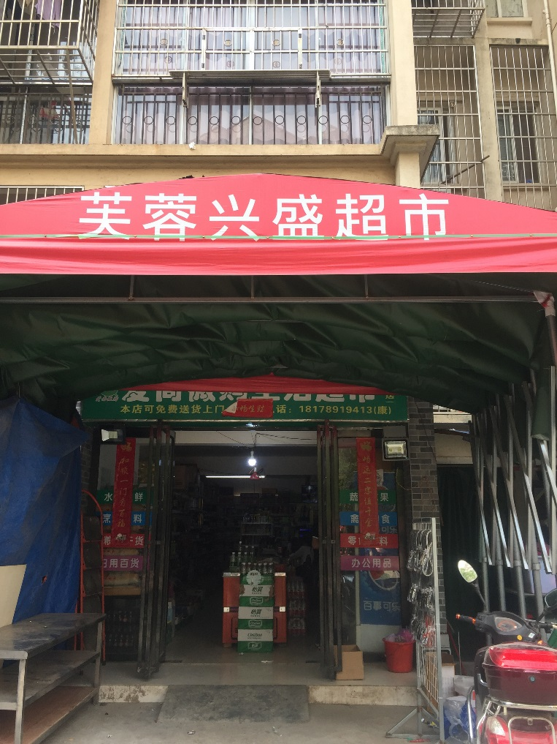
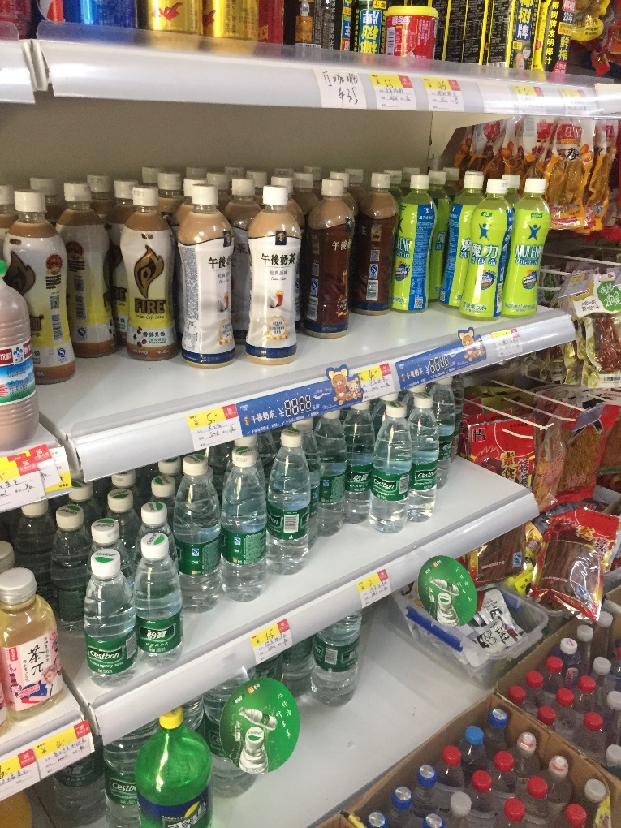
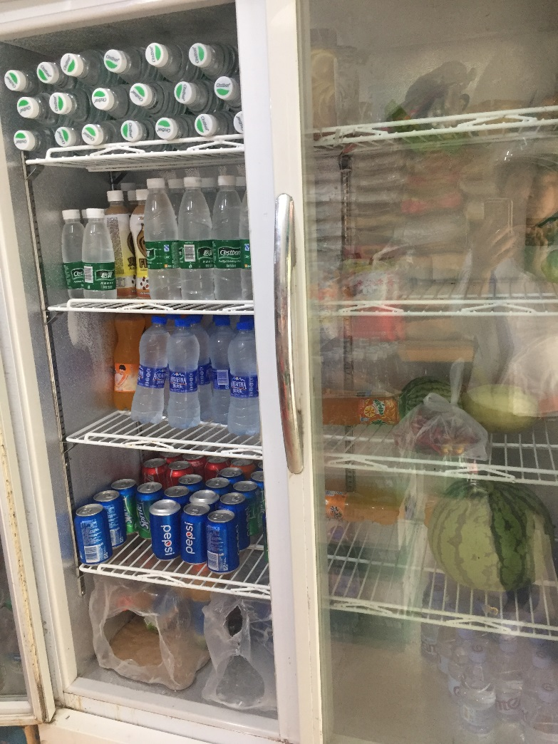
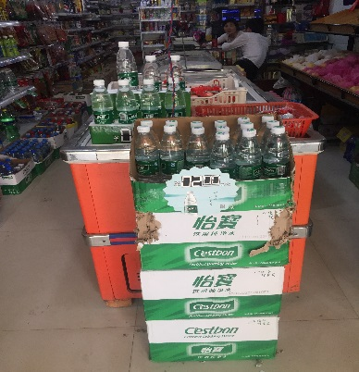
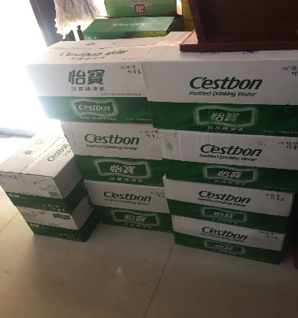
“模范店”5月抽查小结
（河西）王小红团队
（传统渠道）
（刘伟：芙蓉兴盛超市）

Slide 9
“模范店”5月抽查小结
（河西）卢山团队
（传统渠道）
序号 | 姓名 | 计划家数 | 完成家数 | 完成比率 | 陈列投入费用 | 均店投入费用 | 抽查区域 | 平均分
1 | 阮丹丹 | 132 | 123 | 93.18% | 870 | 7.07 | 文峰路 | 96.04
2 | 杨磊 | 132 | 160 | 121.21% | 339 | 2.12 | 建设、解放路 | 83.17
3 | 卢山 | 132 | 97 | 73.48% | 293 | 3.02 | 文化大道、新建大道 | 98.25
注：未完成规定的计划家数的百分之九十，即本月门店家数低于119家的业务员，不参与街道得分评比。

Slide 10
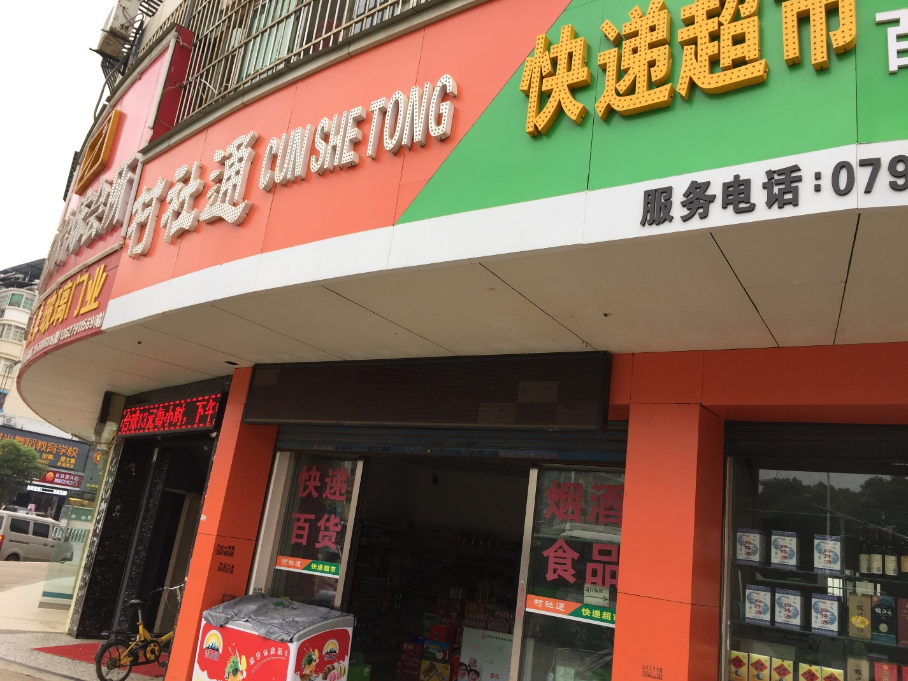
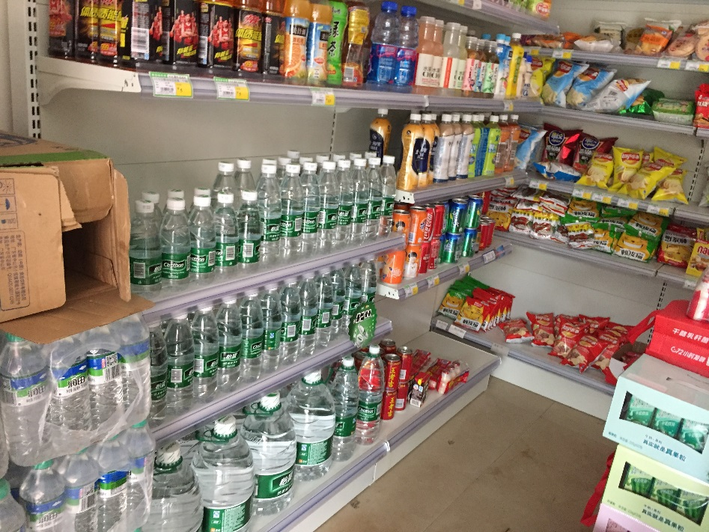
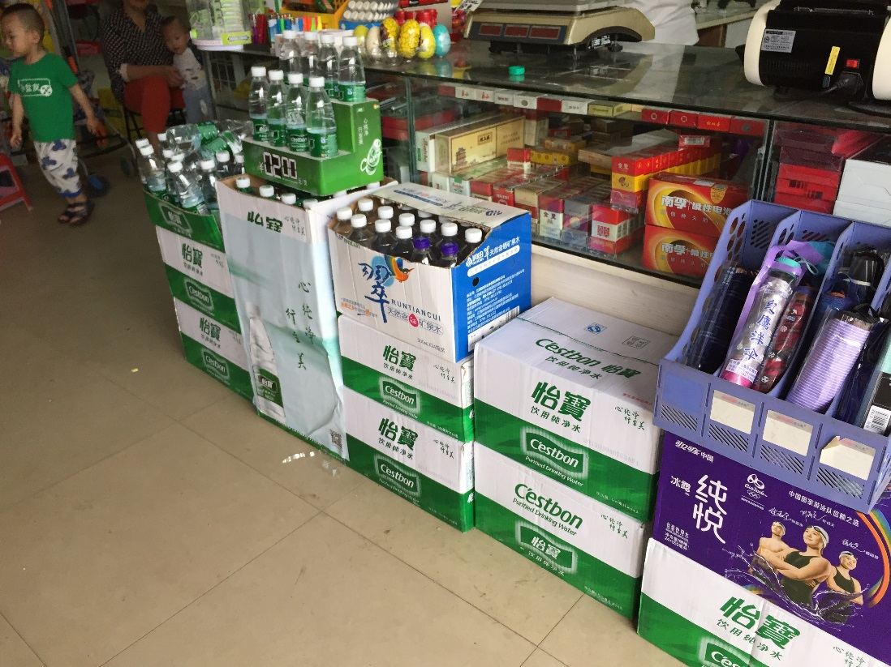
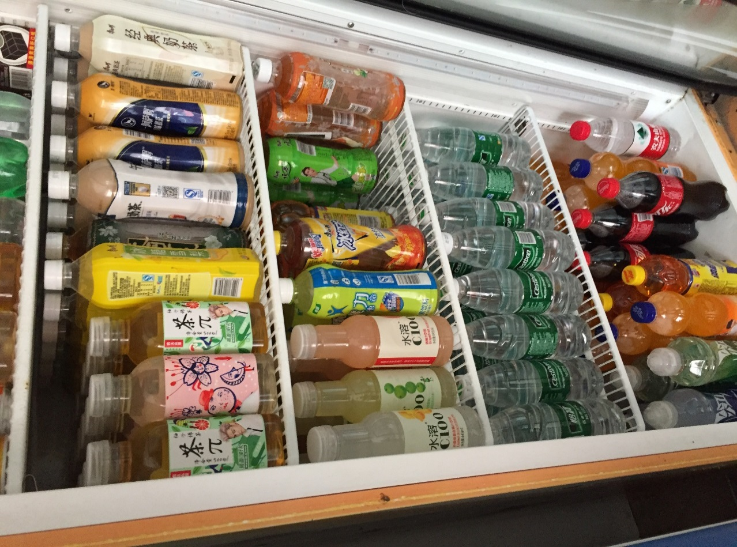
“模范店”5月抽查小结
（河西）卢山团队
（传统渠道）
（卢山：村社通）

Slide 11
“模范店”5月抽查小结
（河东）黄谊峰团队
（传统渠道）
序号 | 姓名 | 计划家数 | 完成家数 | 完成比率 | 陈列投入费用 | 均店投入费用 | 抽查区域 | 平均分
1 | 朱一品 | 132 | 132 | 100.00% | 399 | 3.02 | 北京东路 | 103.41
2 | 陈香 | 132 | 133 | 100.76% | 363 | 2.73 | 京东大道 | 102.71
3 | 刘光强 | 132 | 128 | 96.97% | 625 | 4.88 | 昌东镇 | 100.87
4 | 叶海燕 | 132 | 127 | 96.21% | 514 | 4.05 | 火车站 | 98.57
5 | 张旋 | 132 | 126 | 95.45% | 459 | 3.64 | 苏圃路 | 89.29
6 | 张焱 | 132 | 120 | 90.91% | 380 | 3.17 | 广场东路 | 80.91
7 | 吴长虹 | 132 | 134 | 101.52% | 385 | 2.87 | 爱国路 | 78.08
8 | 钟秋根 | 132 | 112 | 84.85% | 380 | 3.39 | 上海路 | 103.7
9 | 熊隆龙 | 132 | 112 | 84.85% | 488 | 4.36 | 文教、南京西路 | 90.24
注：未完成规定的计划家数的百分之九十，即本月门店家数低于119家的业务员，不参与街道得分评比。

Slide 12
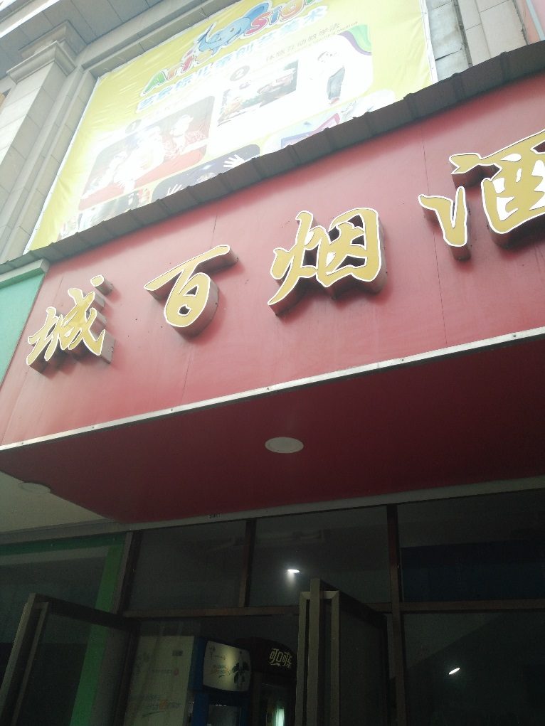
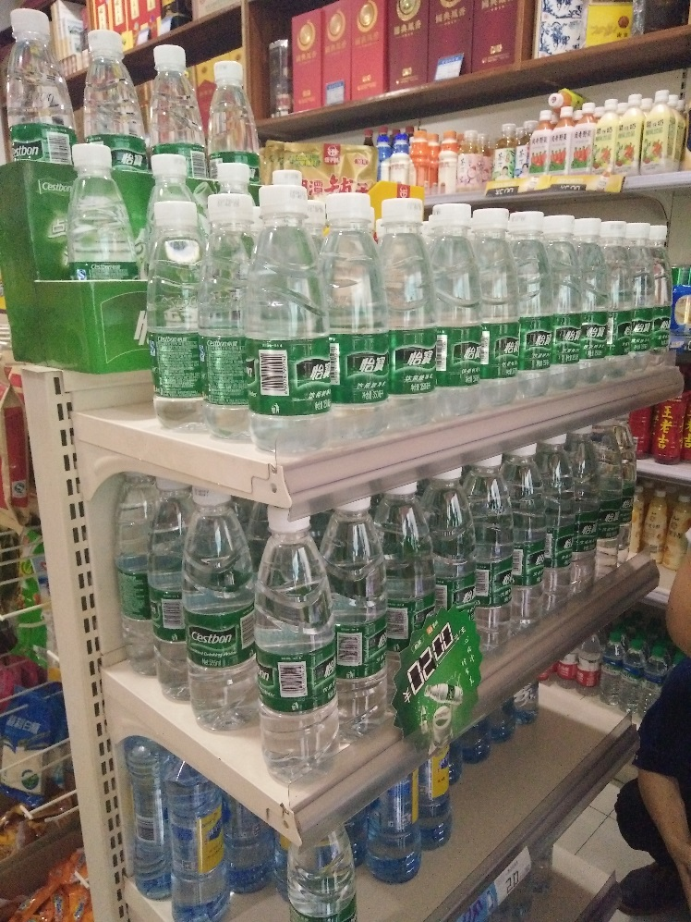
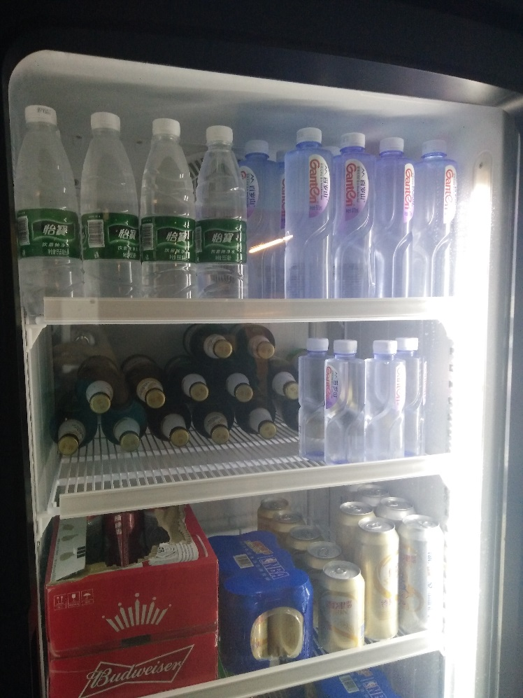
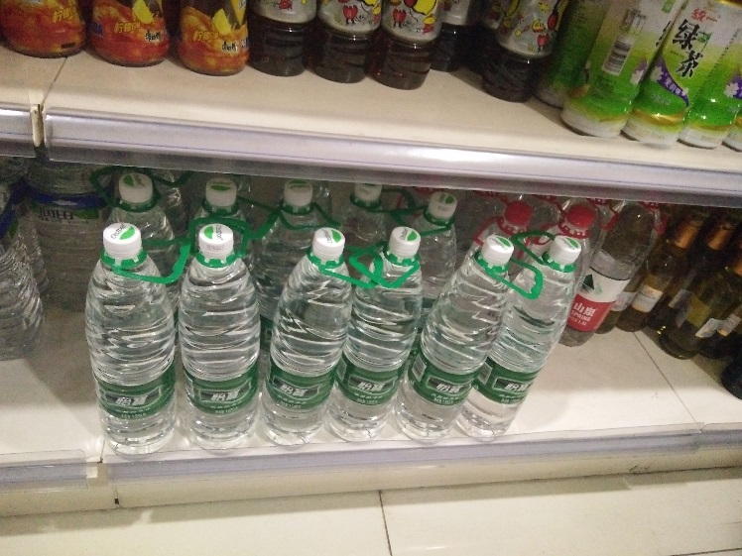
“模范店”5月抽查小结
（河东）黄谊峰团队
（传统渠道）
（钟秋根：城百烟酒）

Slide 13
“模范店”5月抽查小结
（河西）魏宇团队
（传统渠道）
序号 | 姓名 | 计划家数 | 完成家数 | 完成比率 | 陈列投入费用 | 均店投入费用 | 抽查区域 | 平均分
1 | 黄祥林 | 132 | 128 | 96.97% | 251 | 1.96 | 迎宾大道 | 98.04
2 | 唐玉琪 | 132 | 132 | 100.00% | 367 | 2.82 | 金沙一路 | 97.75
3 | 雷盟 | 132 | 130 | 98.48% | 342 | 2.63 | 莲西路 | 94.42
4 | 李佳 | 132 | 171 | 129.55% | 218 | 1.27 | 进贤大道、胜利南路 | 93.00
5 | 何双凤 | 132 | 140 | 106.06% | 403 | 2.87 | 董源路 | 87.89
6 | 孙震 | 132 | 136 | 103.03% | 677 | 4.98 | 建设学校 | 87.73
7 | 李秋芳 | 132 | 137 | 103.79% | 665 | 4.85 | 思强北路 | 87.59

Slide 14
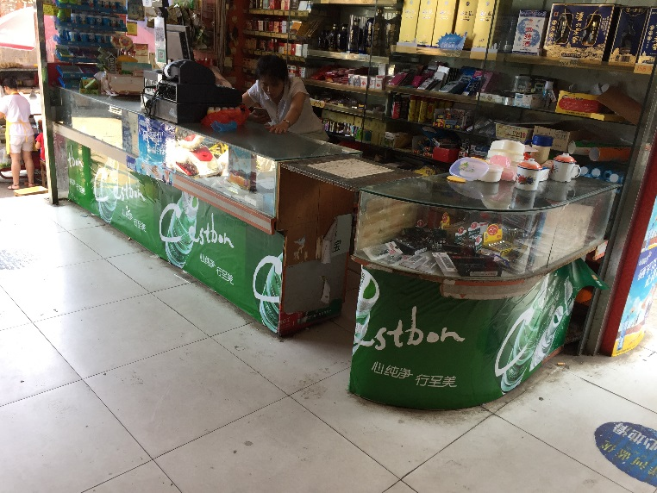
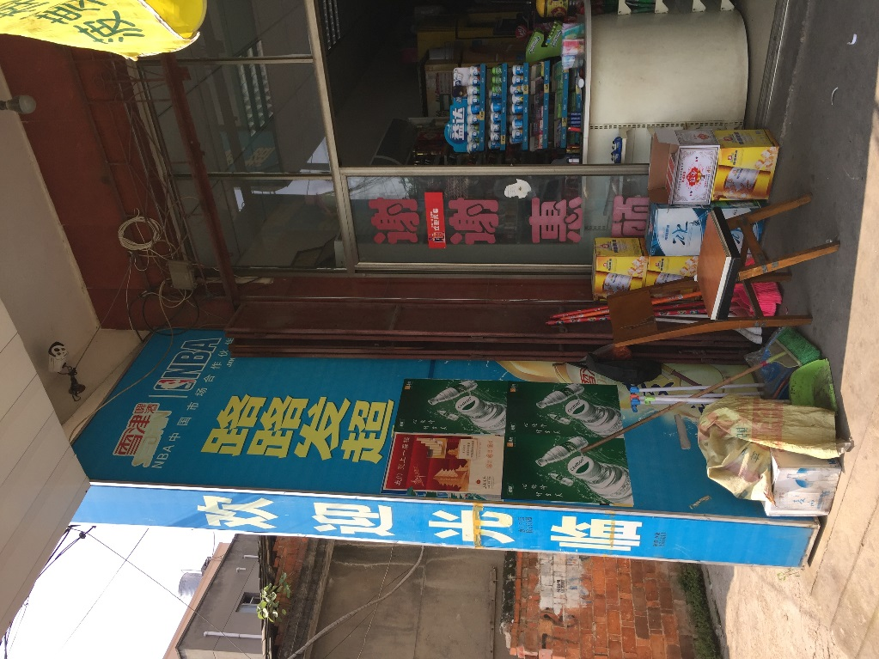
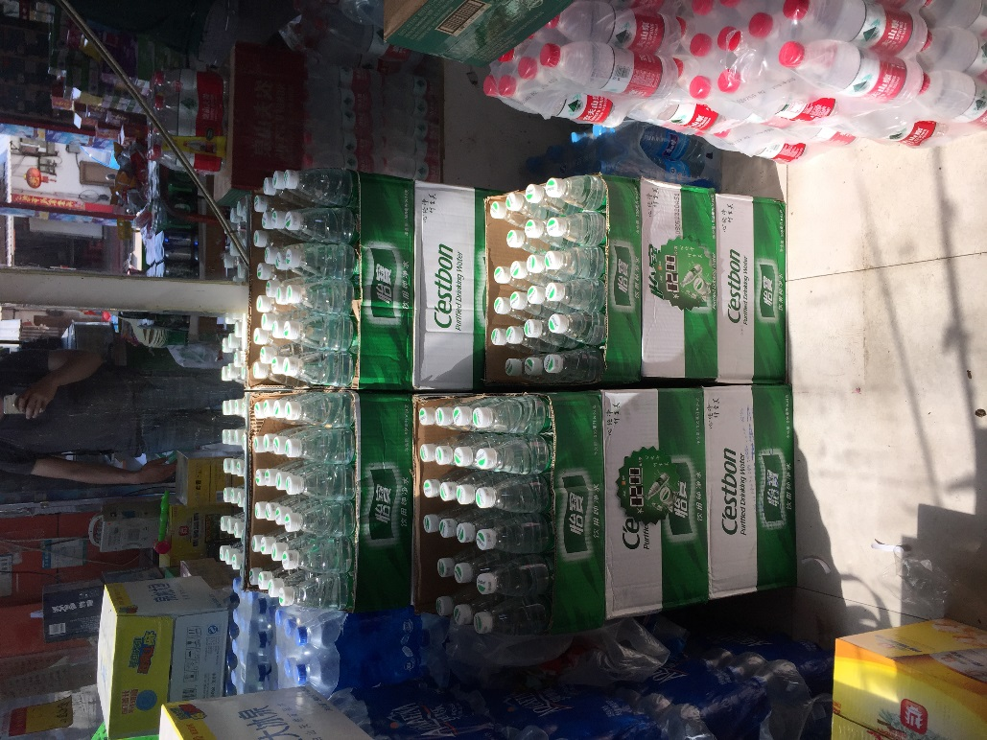
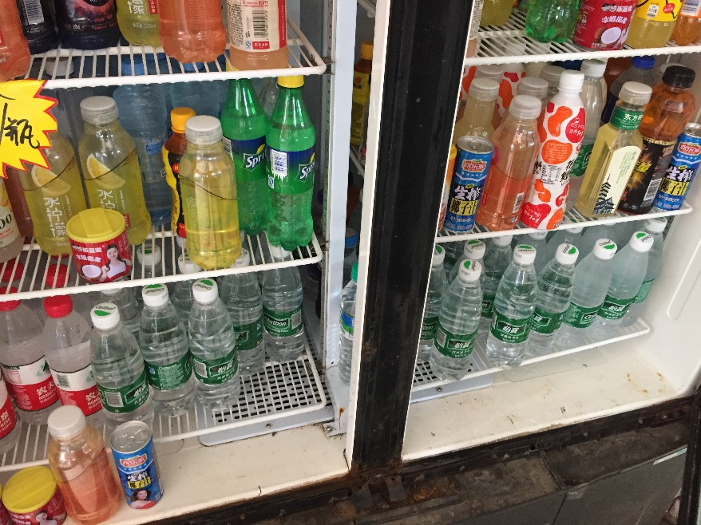
“模范店”5月抽查小结
（河东）魏宇团队
（传统渠道）
（黄祥林：路路发超市）

Slide 15
“模范店”5月抽查小结
（河东）熊曼彬团队
（传统渠道）
序号 | 姓名 | 计划家数 | 完成家数 | 完成比率 | 陈列投入费用 | 均店投入费用 | 抽查区域 | 平均分
1 | 邓军凯 | 132 | 132 | 100% | 773 | 5.86 | 洪城大市场 | 109.44
2 | 李重春 | 132 | 133 | 100.76% | 432 | 3.25 | 八一大道、广场南路 | 101.11
3 | 熊小英 | 132 | 126 | 95.45% | 361 | 2.87 | 永叔路、系马桩 | 99.42
4 | 樊永平 | 132 | 132 | 100% | 390 | 2.95 | 徐坊客运站 | 72.40
5 | 陈翠婷 | 132 | 134 | 101.52% | 293 | 2.19 | 解放西路 | 72.05
6 | 熊文涛 | 132 | 94 | 71.21% | 480 | 5.11 | 桃苑中路 | 99.21
注：未完成规定的计划家数的百分之九十，即本月门店家数低于119家的业务员，不参与街道得分评比。

Slide 16
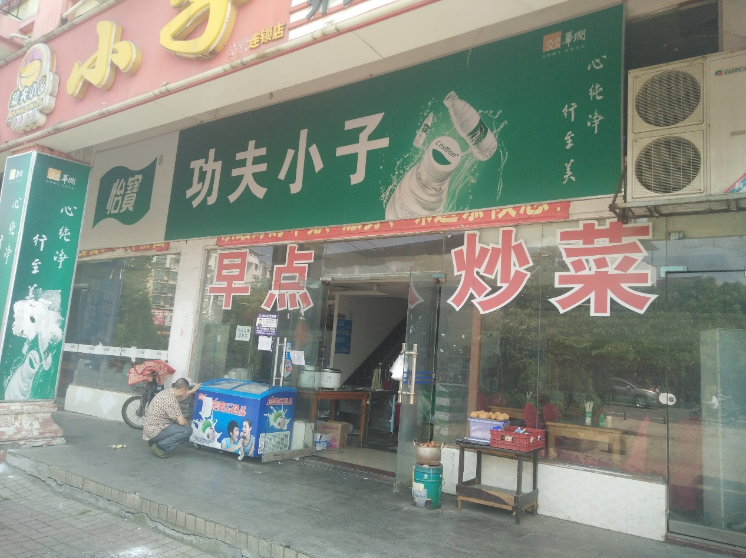
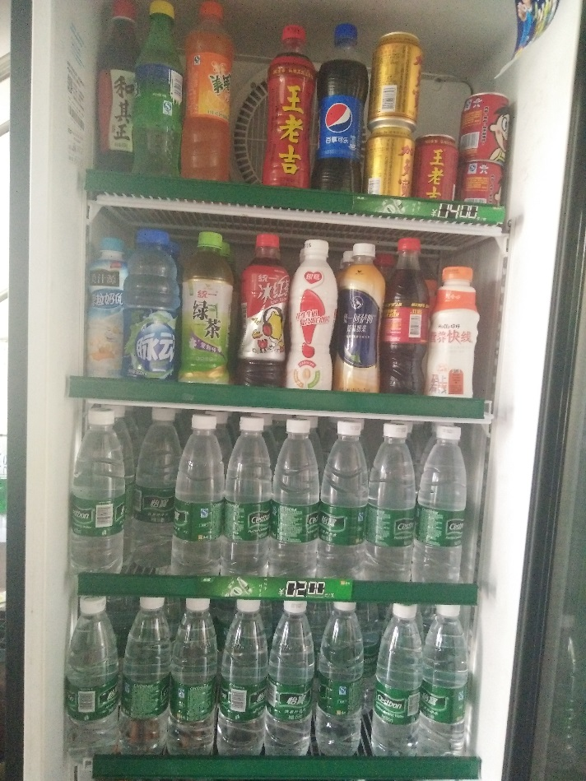
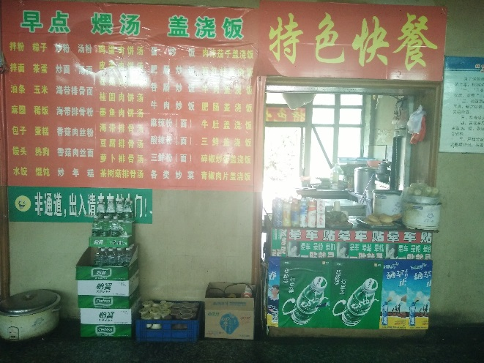
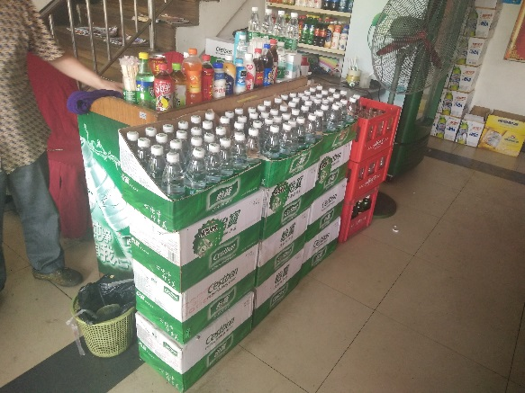
“模范店”5月抽查小结
（河东）熊曼彬团队
（传统渠道）
（邓军凯：功夫小子）

Slide 17
“模范店”5月抽查小结
（学校渠道）
序号 | 团队 | 姓名 | 计划家数 | 完成家数 | 完成比率 | 陈列投入费用 | 均店投入费用 | 抽查区域 | 平均分
1 | 河东 | 熊花 | 33 | 46 | 139.39% | 1238 | 26.91 | 江科，外贸 | 109.64
2 | 河西 | 魏勇斌 | 33 | 66 | 200.00% | 803 | 12.17 | 南昌理工 | 102.94
3 | 河西 | 胡申仁 | 33 | 83 | 251.52% | 974 | 11.73 | 农大 | 95.45
4 | 河西 | 文飞 | 33 | 75 | 227.27% | 1716 | 22.88 | 经管、南航 | 88.67

Slide 18
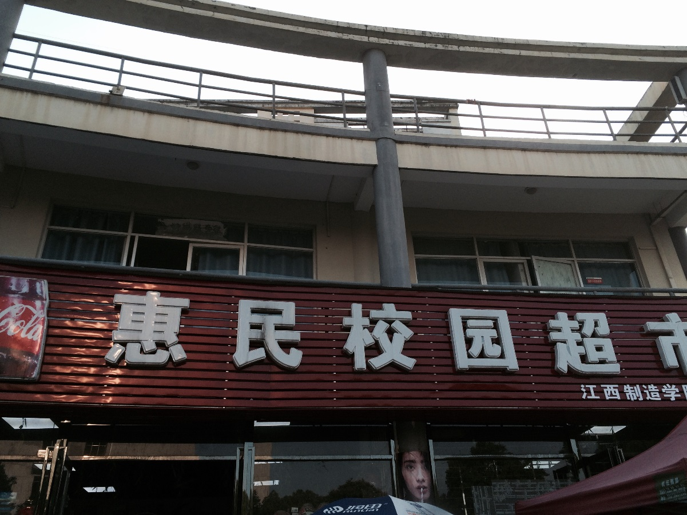
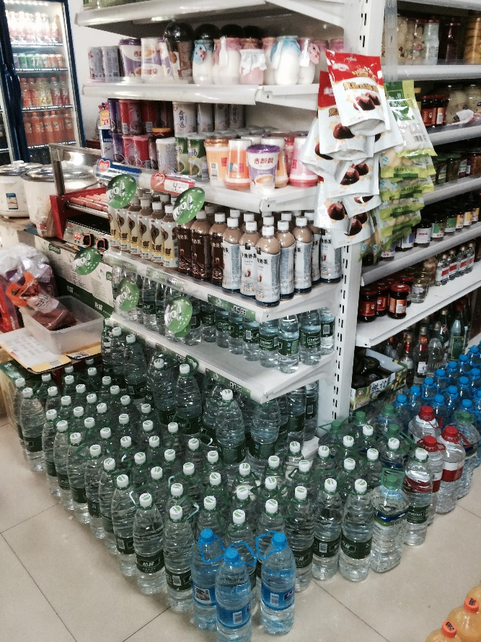
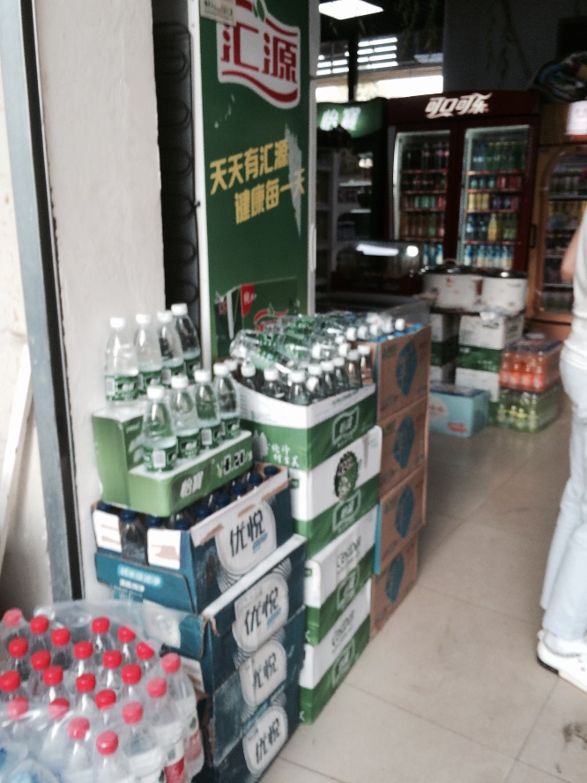
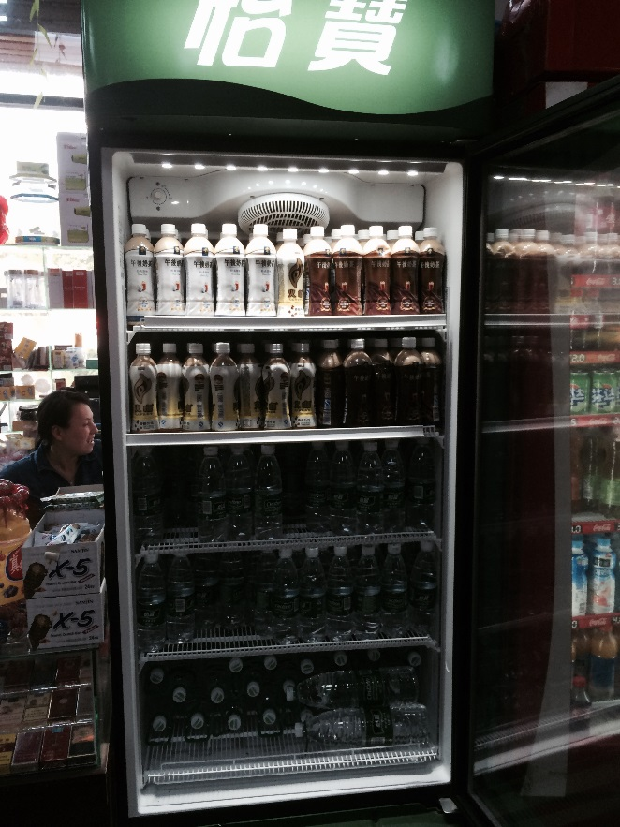
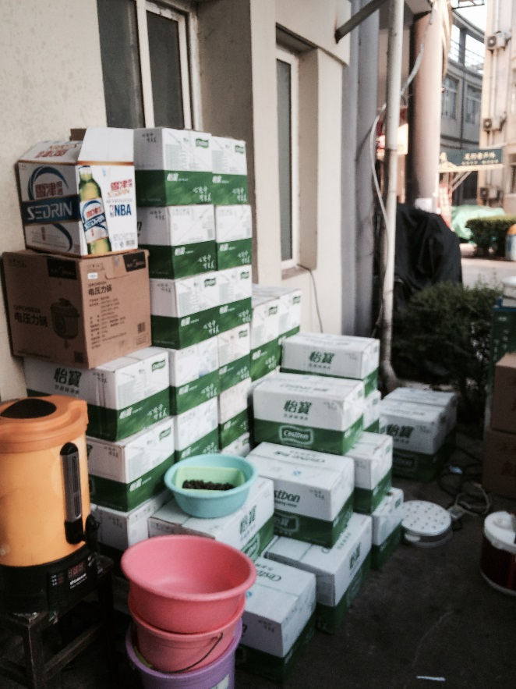
“模范店”5月抽查小结
学校模范店情况
（学校渠道）
（熊花：惠民校园超市）

Slide 19
“模范店”5月抽查小结
抽查情况总览
预计完成门店数 | 实际完成门店数 | 抽查总家数 | 抽查比 | 抽查平均分 | 合格门店数 | 合格率
3828 | 3942 | 744 | 18.87% | 93.01 | 451 | 60.62%
“模范店”专案以来，我司产品的覆盖率已经得到明显提高，上月抽查平均分严重低于及格分数的情况在本月已有较大改善，门店合格率也得到了极大提升。“模范店”专案已经取得了阶段性效果。

Slide 20
“模范店”5月抽查小结
分渠道情况
地点 | 业务员总数 | 门店总数 | 抽查门店数 | 抽查比 | 合格门店数 | 合格率 | 抽查平均分
传统 | 28 | 3672 | 687 | 18.71% | 415 | 60.41% | 92.13
学校 | 4 | 270 | 57 | 21.11% | 36 | 63.16% | 99.18
由上表，学校渠道合格率较传统渠道合格率及平均分高，但学校的门店总数仅270家，已经统计到的线内客户有509家，我司签约客户率仅53.05%，学校渠道尚有再次拓展的余地。
20

Slide 21
“模范店”5月抽查小结
分部门情况
地点 | 业务员总数 | 门店总数 | 数量达成率 | 抽查门店数 | 抽查比 | 合格门店数 | 合格率 | 抽查平均分
河西 | 9（含3个学校业务员） | 1051 | 117.96% | 185 | 17.60% | 77 | 41.62% | 90.00
河东 | 23（含1个学校业务员） | 2891 | 98.43% | 559 | 19.34% | 374 | 66.91% | 94.19
由上表，就数量达成率来讲，河西地区门店数量达成率较高，达到了117.96%，但合格率及平均分较河东来讲较低。

Slide 22
“模范店”5月抽查小结
线内客户总数及签约客户占比表
团队 | 高代+负责人 | 团队业代数 |  | 线内客户数 |  | 5月执行家数 |  | 执行家数与线内客户数占比
 |  | 传统 | 学校 | 传统 | 学校 | 传统 | 学校 | 传统 | 学校
南昌河东 | 3+1 | 22 | 1 | 3790 | 141 | 2845 | 46 | 75.07% | 32.62%
南昌河西 | 1+1 | 6 | 3 | 1804 | 368 | 827 | 224 | 45.84% | 60.87%
合计 | 6 | 29 | 4 | 5594 | 509 | 3642 | 270 | 65.11% | 53.05%
注：业务员的六月执行家数标准为145家，完成145家尚属合格。可参与排名。

Slide 23
“模范店”5月抽查小结
“模范店”（个人）排名
排名 | 姓名 | 区域 | 负责人 | 计划家数 | 完成家数 | 完成比率 | 陈列投入费用 | 均店投入费用 | 抽查区域 | 平均分
1 | 熊花 | 河东 | 黄谊锋 | 33 | 46 | 139.39% | 1238 | 26.91 | 江科，外贸 | 109.64
2 | 邓军凯 | 河东 | 熊曼彬 | 132 | 132 | 100.00% | 773 | 5.86 | 洪城大市场 | 109.44
3 | 朱一品 | 河东 | 黄谊锋 | 132 | 132 | 100.00% | 399 | 3.02 | 北京东路 | 103.41
4 | 魏勇斌 | 河西 | 王小红 | 33 | 66 | 200.00% | 803 | 12.17 | 南昌理工 | 102.94
5 | 陈香 | 河东 | 黄谊锋 | 132 | 133 | 100.76% | 363 | 2.73 | 京东大道 | 102.71
6 | 李重春 | 河东 | 熊曼彬 | 132 | 133 | 100.76% | 432 | 3.25 | 八一大道、广场南路 | 101.11
7 | 刘光强 | 河东 | 黄谊锋 | 132 | 128 | 96.97% | 625 | 4.88 | 昌东镇 | 100.87
8 | 熊小英 | 河东 | 熊曼彬 | 132 | 126 | 95.45% | 361 | 2.87 | 永叔路、系马桩 | 99.42
9 | 叶海燕 | 河东 | 黄谊锋 | 132 | 127 | 96.21% | 514 | 4.05 | 火车站 | 98.57
10 | 黄祥林 | 河东 | 魏宇 | 132 | 128 | 96.97% | 251 | 1.96 | 迎宾大道 | 98.04
11 | 刘伟 | 河西 | 王小红 | 132 | 125 | 94.70% | 293 | 2.34 | 万达金街 | 97.89
12 | 唐玉琪 | 河东 | 魏宇 | 132 | 132 | 100.00% | 367 | 2.82 | 金沙一路 | 97.75
13 | 阮丹丹 | 河西 | 卢山 | 132 | 123 | 93.18% | 870 | 7.07 | 文峰路 | 96.04
14 | 胡申仁 | 河西 | 王小红 | 33 | 83 | 251.52% | 974 | 11.73 | 农大 | 95.45
15 | 雷盟 | 河东 | 魏宇 | 132 | 130 | 98.48% | 342 | 2.63 | 莲西路 | 94.42
16 | 李佳 | 河东 | 魏宇 | 132 | 171 | 129.55% | 218 | 1.27 | 进贤大道、胜利南路 | 93
注：个人排名以门店平均得分为考核指标进行考核，门店平均得分高的排名靠前。

Slide 24
“模范店”5月抽查小结
“模范店”（团队）排名
模范店抽查奖励（团队）
排名 | 团队名称 | 负责人姓名 | 应提报门店家数 | 实际提报门店家数 | 门店完成率 | 平均得分
1 | 河西 | 王小红 | 462 | 596 | 129.00% | 88.78
2 | 河西 | 卢山 | 429 | 455 | 106.06% | 91.53
3 | 河东 | 魏宇 | 924 | 970 | 104.98% | 92.35
4 | 河东 | 黄谊锋 | 1221 | 1170 | 95.82% | 94.48
5 | 河东 | 熊曼彬 | 792 | 751 | 94.82% | 93.77
注：团队排名以门店完成率为考核指标进行考核，门店完成率高的团队排名靠前。

Slide 25
☺谢 谢☺

